Slide 1
숭실대학교 대학원 컴퓨터학과
옵티미스틱 롤업의 분쟁 해결 지연 문제 극복을 위한
하이브리드 프로토콜 설계 및 응용
Design and Application of a Hybrid Protocol for Overcoming
Dispute Resolution Delays in Optimistic Rollups
박사학위 청구논문
지도교수: 김영한
황재승 (Jae-seung Hwang)
2025년 2월

Slide 2
목 차
제 1 장
서론
제 5 장
제 6 장
ZK 상태 채널 기반 하이브리드 분쟁 프로토콜
결론
제 2 장
관련 연구
제 3 장
옵티미스틱 롤업 기반 CBDC 시스템
제 4 장
옵티미스틱 롤업 기반 분산 스토리지

Slide 3
1. 연구 배경
블록체인 확장성 문제
이더리움 메인넷: 15-30 TPS, 높은 가스 비용
대중적 서비스 적용의 근본적 한계
블록체인 트릴레마
탈중앙화
보안성
확장성
계층 2 솔루션의 등장
옵티미스틱 롤업: 오프체인 실행 + 온체인 검증
Arbitrum, Optimism 등 실제 운영 중

Slide 4
1. 연구 배경 - 핵심 문제
옵티미스틱 롤업의 치명적 한계
분쟁 발생 시 7일간의 이의 제기 기간 필수
실질적 영향
$
⏱
!
금융 서비스
즉시 결제 불가
실시간 거래
7일 대기 필수
사용자 경험
서비스 제약
연구 목표: 7일 확정 지연 → 1~2시간으로 단축

Slide 5
1. 연구 기여
학문적 기여
이론적 기여
기술적 기여
실증적 기여
RVP 패러다임 제안
오프체인 이등분 +
온디맨드 ZK 증명
CBDC, 스토리지
도메인 적용 검증
연구 논문 구성
1
옵티미스틱 롤업 기반 CBDC 시스템
출판 완료
2
옵티미스틱 롤업 기반 분산 스토리지
출판 확정
3
ZK 상태 채널 기반 하이브리드 분쟁 프로토콜
초안 완성 (핵심 기여)

Slide 6
2. 관련 연구 - 롤업 기술 비교
옵티미스틱 롤업
ZK 롤업
검증 방식
사기 증명
검증 방식
유효성 증명
확정 시간
7일
확정 시간
즉시
증명 비용
낮음
증명 비용
높음
EVM 호환성
높음
EVM 호환성
중간
Arbitrum, Optimism, Base
zkSync, Polygon zkEVM, Scroll
핵심 트레이드오프
옵티미스틱: 비용 효율적이나 7일 확정 지연
ZK: 즉시 확정이나 높은 증명 비용

Slide 7
3. CBDC 시스템 - 개요
논문 1
중앙은행 디지털 화폐 (CBDC)
중앙은행이 발행하는 디지털 형태의 법정화폐
기술적 요구사항
높은 처리량
낮은 거래 비용
선형적 확장성
프라이버시 보호
규제 준수
제안 접근법
옵티미스틱 롤업 기반 2계층 CBDC 아키텍처
중앙은행(L1) + 시중은행(L2) 구조로 실제 금융 시스템 반영

Slide 8
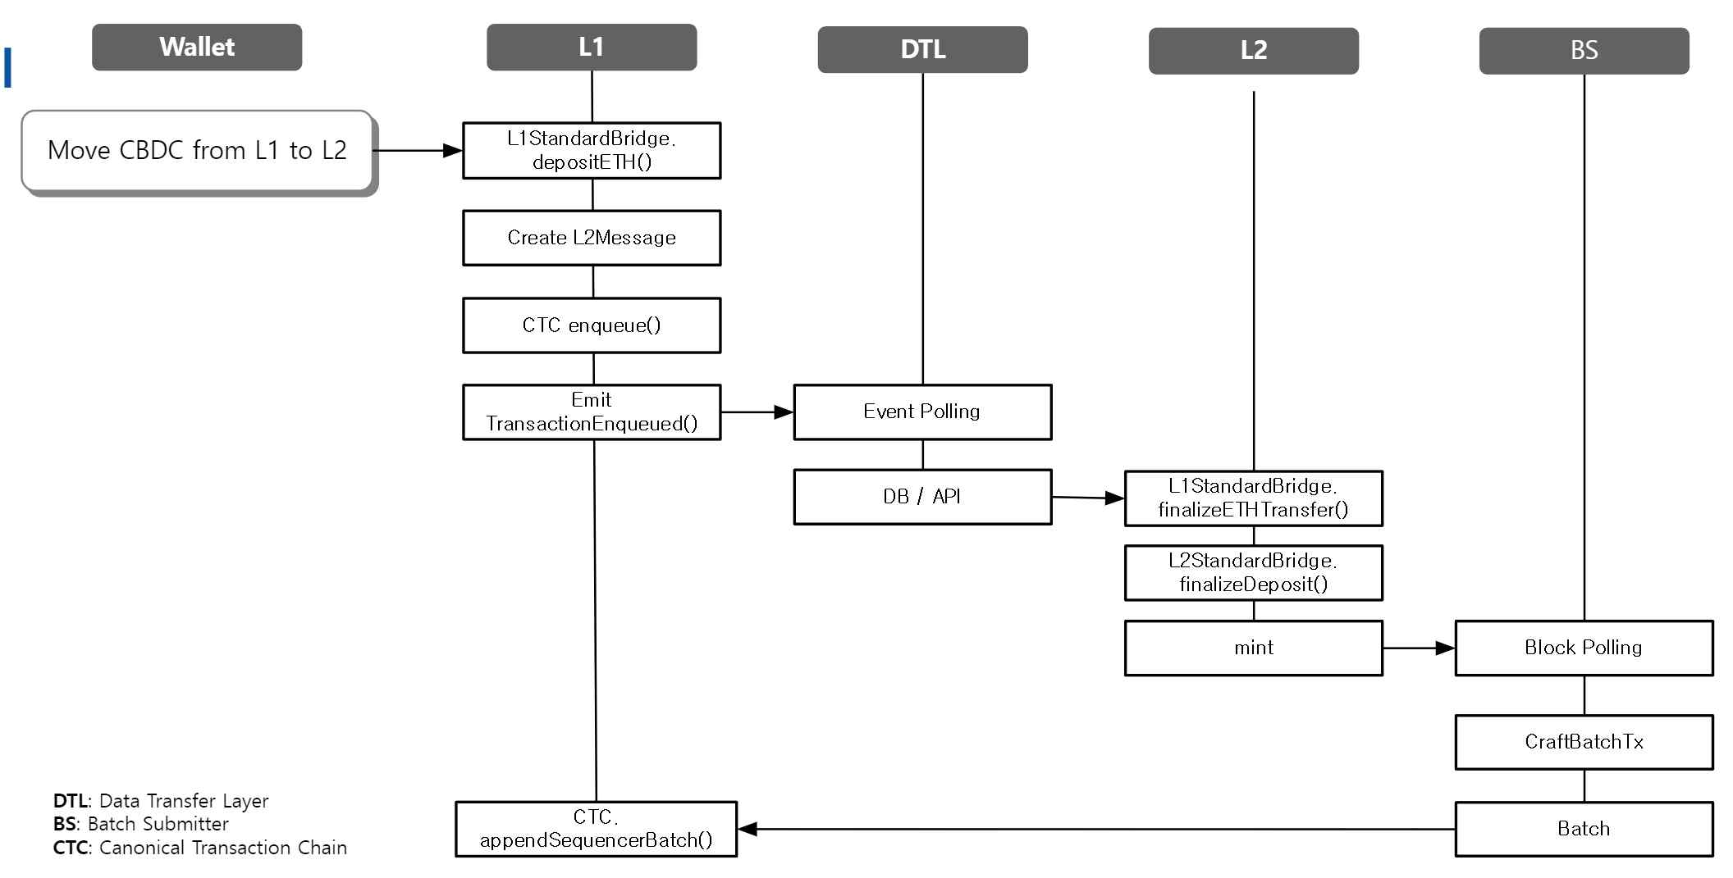
3. CBDC 시스템 - 아키텍처
논문 1
L1↔L2 CBDC 입금 플로우 (Wallet → L1 → DTL → L2 → BS)

Slide 9
3. CBDC 시스템 - 실험 결과
논문 1
확장성 실험 결과
핵심 성과
선형 확장성 달성
L2 노드 15개: 10,483 TPS
노드 수 비례 15.02x 확장
적용 한계
7일 확정 지연
금융 서비스에서 즉시 결제 불가
실시간 거래 요구사항 미충족

Slide 10
4. 분산 스토리지 - 개요
논문 2
블록체인 기반 분산 스토리지의 문제점
기존 IPFS-이더리움 통합 시스템
• 파일당 개별 온체인 거래 필요
• 1000 파일 저장 시 약 $2,847 가스 비용
• 네트워크 혼잡 시 심각한 처리 지연
제안 접근법
옵티미스틱 롤업 중간 계층 도입
IPFS + 옵티미스틱 롤업(L2) + 이더리움(L1) 3계층 구조
파일 메타데이터 배치 처리로 거래 수 대폭 감소

Slide 11
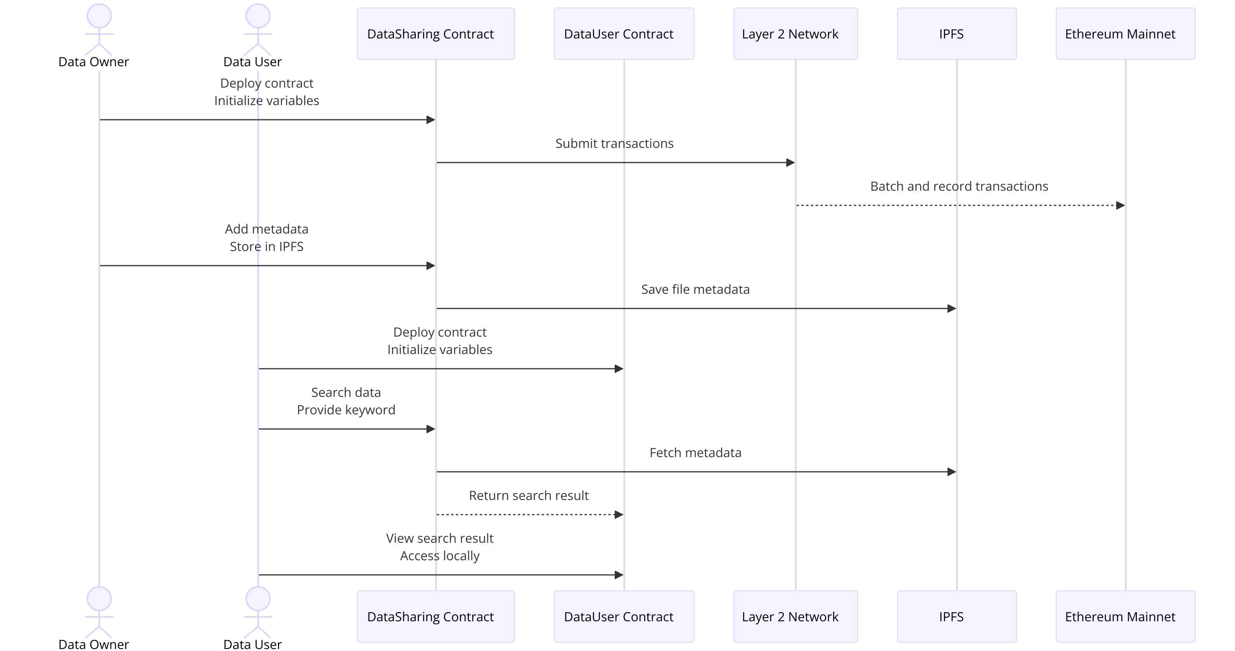
4. 분산 스토리지 - 아키텍처
논문 2
분산 스토리지 시퀀스 다이어그램: Data Owner/User ↔ Contracts ↔ L2 ↔ IPFS ↔ Ethereum

Slide 12
4. 분산 스토리지 - 실험 결과
논문 2
비용 절감률
처리 시간 개선
99.99%
99.4%
$2,847 → $0.28 (1000 파일)
4.6시간 → 1.7분 (1000 파일)
항목
메인넷 직접
롤업 적용
평균 거래 비용
$2.85/건
$0.00028/건
평균 처리 시간
16.5초/건
0.1초/건
적용 한계: 7일 확정 지연 - 파일 소유권 이전, 삭제 요청의 즉각적 상태 변경 불가

Slide 13
논문 1, 2의 공통 한계
분쟁 발생 시 7일 확정 지연
CBDC 시스템
분산 스토리지
10,483 TPS 달성
99.99% 비용 절감
But 7일 대기
But 7일 대기
→ 이 문제를 해결하는 것이 논문 3의 핵심 기여

Slide 14
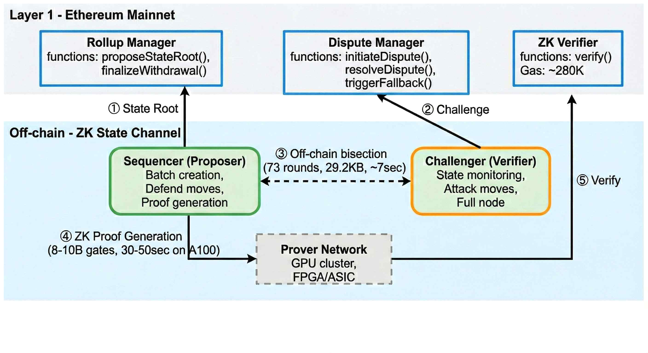
5. RVP 패러다임 - 시스템 아키텍처
핵심 기여
Layer 1 (Ethereum) + Off-chain ZK State Channel + Prover Network

Slide 15
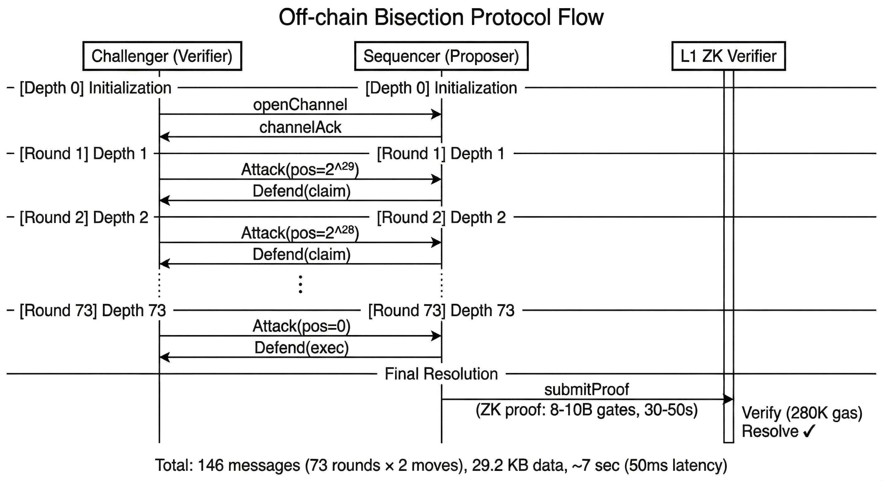
5. 오프체인 이등분 탐색 프로토콜
핵심 기여
73 라운드 × 2 메시지 = 146 메시지 | 29.2 KB 데이터 | ~7초 (50ms 지연시) | ZK 증명: 8-10B gates, 30-50초

Slide 16
5. 온디맨드 유효성 증명
핵심 기여
핵심 아이디어: 단일 명령어만 증명
전체 배치가 아닌, 분쟁 지점의 단일 EVM 명령어에 대해서만 ZK 증명 생성
증명 생성 프로세스
1
2
3
4
입력 준비
ZK 증명 생성
온체인 제출
판정
분쟁 지점 명령어
전/후 상태
ZK-EVM 회로
단일 명령어 증명
검증 컨트랙트
증명 검증
정직한 당사자
승리 선언
장점
증명 크기 최소화
생성 시간 단축
비용 효율성
전체 배치 대비 극소량
단일 명령어로 빠른 생성
분쟁 시에만 비용 발생

Slide 17
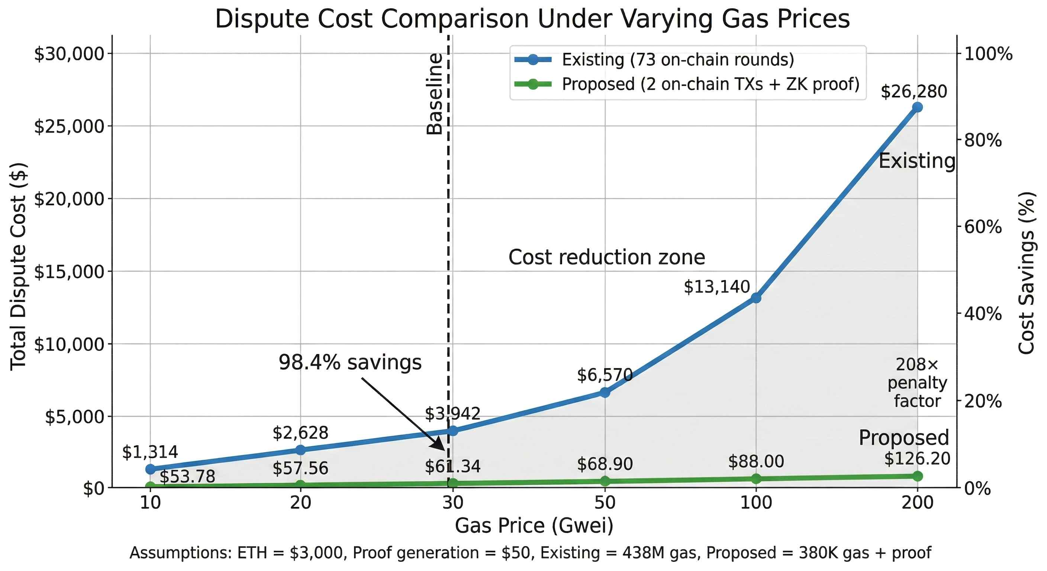
5. 실험 결과 - 비용 비교
핵심 기여
정상 시 비용
낮음
높음
낮음
분쟁 시 비용
높음
낮음
낮음
확정 시간
7일
즉시
1~2시간
EVM 호환성
높음
중간
높음
98.4% 비용 절감 (30 Gwei 기준: $3,942 → $61.34) | 208배 페널티 팩터로 공격 억제

Slide 18
5. 논문 1, 2 시스템에의 적용
하이브리드 프로토콜 통합 효과
CBDC 시스템 (논문 1)
분산 스토리지 (논문 2)
Before: 7일 확정 지연 → After: 1~2시간
Before: 7일 확정 지연 → After: 1~2시간
• 실시간에 가까운 금융 거래 확정
• 기존 2계층 아키텍처 그대로 유지
• 금융 규제 요건 충족 가능
• 파일 소유권 이전/삭제의 신속한 확정
• 99.99% 비용 절감 효과 유지
• 사용자 경험 대폭 개선
통합 솔루션 완성
논문 1, 2에서 제기된 분쟁 해결 지연 문제가 논문 3의 하이브리드 프로토콜로 해결되어,
옵티미스틱 롤업의 장점을 온전히 활용할 수 있는 완전한 계층 2 솔루션이 구축됨

Slide 19
6. 학문적 기여
T
이론적 기여
P
프로토콜 설계
E
실증적 기여
RVP 패러다임 제안
옵티미스틱과 ZK의 장점을
상황에 따라 적응적으로 결합
오프체인 이등분 + 온디맨드 ZK
분쟁 해결 가스 99.6% 절감
확정 시간 7일→1~2시간
2개 도메인 검증
CBDC, 분산 스토리지에서
적용 가능성 및 성능 실증
논문 1
옵티미스틱 롤업 기반 CBDC 시스템
출판 완료
논문 2
옵티미스틱 롤업 기반 분산 스토리지
출판 확정
논문 3
ZK 상태 채널 기반 하이브리드 분쟁 프로토콜
초안 완성

Slide 20
6. 연구의 한계 및 향후 연구
연구의 한계
향후 연구 방향
ZK-EVM 기술 성숙도에 따른 증명 생성 시간 변동
기술적 확장
다중 롤업 간 상호운용성
증명 집계를 통한 추가 비용 절감
복잡한 스마트 컨트랙트에서의 증명 크기 증가
응용 확장
상태 채널 참여자의 온라인 요구사항
탈중앙화 금융(DeFi) 프로토콜
공급망 관리, 디지털 신원 인증
대규모 실제 환경에서의 추가 검증 필요
이론적 심화
다자간 분쟁 해결 프로토콜
양자 내성 영지식 증명 통합

Slide 21
연구 요약
3
99.6%
1~2h
출판 논문
가스 비용 절감
확정 시간 (7일→)
옵티미스틱의 비용 효율성 + ZK의 빠른 확정
하이브리드 프로토콜로 블록체인 확장성 트릴레마의 새로운 해결책 제시

Slide 22
감사합니다
Thank you for your attention
옵티미스틱 롤업의 분쟁 해결 지연 문제 극복을 위한
하이브리드 프로토콜 설계 및 응용
숭실대학교 대학원 컴퓨터학과
황재승 (Jae-seung Hwang)
Q & A

